Slide 1
Үгэ диэн тугуй?
Үгэ үөрэтэр сыала ? (Сиэрдээх быhыыга – майгыга, толоос, куһаҕан быһыыны хомуруйар, сэмэлиир, өйдөтөр, үөрэтэр сыаллаах)
- Остуоруйаҕа майгынныыр өрүттэрэ. Остуоруйаттан туох уратылааҕый? (кээмэйэ,формата)
- Аллегория диэн тугуй? Үгэҕэ туох сибээстээҕий? (тэгилитэн көрдөрүү)
- Үгэ тугу күлүү гынарый? (Киhи куһаҕан майгытын, куhаҕан өрүттэрин, киһирэгээһини, улахамсыйыыны, ордугурҕааһыны, ымсыыны, сурэҕэ суох буолууну)
- Үгэ кээмэйэ, суруллуута, формата? (хоһоонунан суруллар, кылгас айымньы)
- Ол аата үгэ диэн туох эбитий? (киһиэхэ баар куһаҕан кэмэлдьилэри атынынан сирэйдээн, ханалытан көрдөрөр, өйдөтөр, үөрэтэр сыаллаах айымньы)

Slide 2
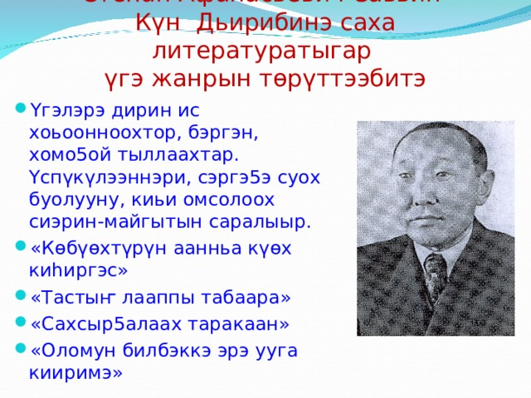

Үгэһит суруйааччы Степан Афанасьевич Саввин-
Күн Дьирибинэ
Кривошапкина Валентина Семеновна
ГБПОУ «ХОК» им.Амма Аччыгыйа

Slide 3
Олоҕун олуктара
1903 сыллаахха ахсынньы 24 күнүгэр Боотур Уус улууһугар (билиҥҥи Чурапчы) улууһугар Болтоҥоҕо төрөөбүт. С. А. Саввин оҕо сааһыттан сытыы-хотуу, булугас өйдөөх, үлэни-хамнаһы кыайымтыа киһи буола улааппыт.
Чурапчы түөрт кылаастаах оскуолатын бүтэрбит.
1919—1920 сыллардаахха Волревкомҥа үлэлээбит.
Ол кэнниттэн Дьокуускайдааҕы педтехникумҥа киирэн үөрэнэн испитэ. Ол саҕана гражданскай сэрии күөдьүйэн, ЧОН этэрээтигэр байыас буолан 1922 сыллаахха Тулаҕы Киллэмҥэ сэриилэспит.
1923 сыллаахха Амматааҕы кыргыһыыга кыттыбыт.
1924—1929 сс. — Дьокуускайдааҕы педтехникуму бүтэрэн баран ГПУ НКВД органнарыгар үлэлээбит.
Суруйар үлэтин 1925 с. үгэһит, сатирик уонна фельетонист быһыытынан саҕалаабыт. Бэйэтин учууталынан Демьян Беднай суруйааччыны ааттыыр эбит.
1930 с. — «Тураах тойуга, сахсырҕа саҥата» хомуурунньуга тахсыбыт.

Slide 4
1933 сыллаахха Москубаҕа КУТВ (Коммунистический университет трудящихся Востока) үөрэнэн бүтэрбит. Ол кэннэ «Кыым» хаһыат эрэдээктэринэн үлэлээбит.
1935 с. «Ох тыл» диэн ааттанан саха сатиратын бастакы хомуурунньуга тахсыбыт, онно
П. Ойуунускай, Эллэй, Суорун Омоллоон, В. Чиряев, Чаҕылҕан уонна Күн Дьирибинэ айымньылара киирбиттэр (24 ааттан 10 араас псевдонимнарынан киниэнэ эбит).
1938 с. репрессияҕа түбэспит.
1939 сылтан Саха Сиринээҕи кинигэ кыһатыгар тылбаасчытынан уонна эрэдээктэринэн үлэлээбит.
1942—1943 сс. — 1942 сыллаахха Дьокуускай военкоматынан Кыһыл Аармыйаҕа ыҥырыллыбыт. 1942 сыл атырдьах ыйыттан Сталинградскай, Соҕуруу, 4-с Украинскай фроннарга сэриилэспит. Сталинградтааҕы кыргыһыыга кыттыбыт. Гвардия старшината. Танка ротатын орудиятын хамандыыра.
1942 сыл сэтинньи 21 күнүгэр Сталинград анныгар кыргыһыыга атаҕар ыарахан бааһырыы ылбыт. Хорсун быһыыларын иһин Албан аат III ст. уордьанынан наҕараадаламмыт.
Сэрииттэн этэҥҥэ эргиллэн кэлэн «Хотугу сулус» сурунаалга үлэлээбит.
1970 сыллаахха муус устар 22 күнүгэр өлбүт.

Slide 5
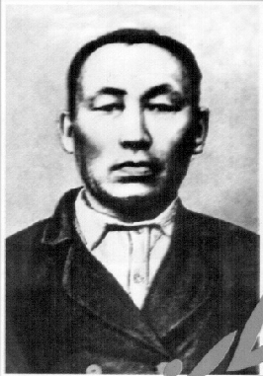
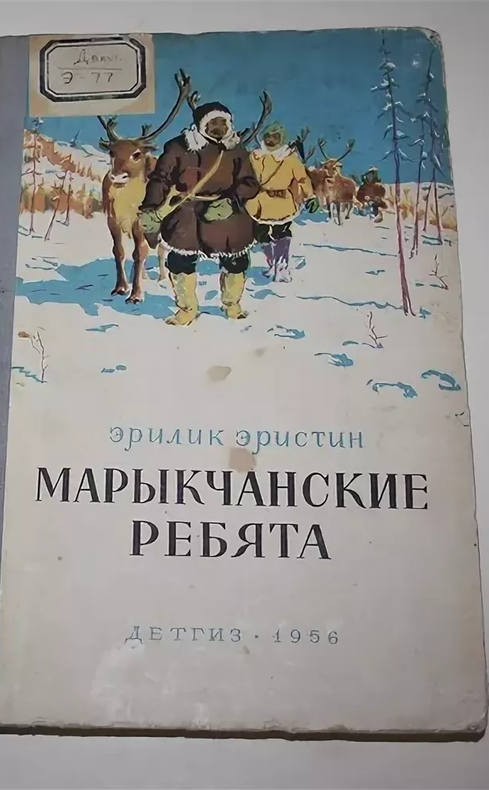
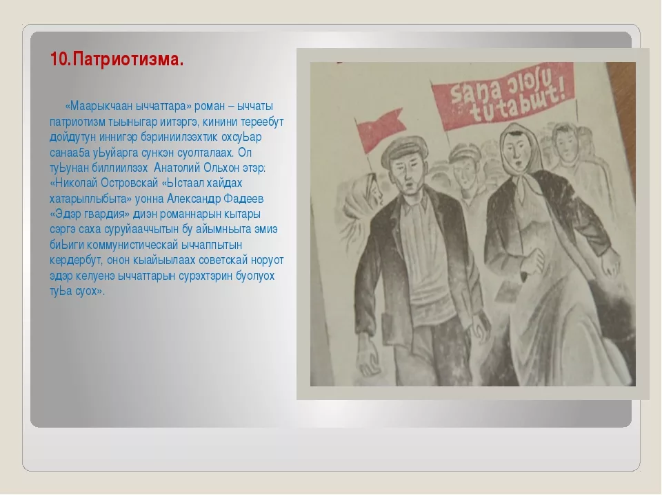
Күн Дьирибинэ Эрилик Эристиин «Маарыкчаан ыччаттара» айымньытыгар Сеня Оноев прототибынан буолбут
Тылбаасчыт быһыытынан саха тылыгар М. Горькай «Мать», К. Тренев «Любовь Яровая», П. Ершов «Конек-горбунок», П. Вершигора «Люди с чистой совестью», В. Ажаев «Далеко от Москвы», Г. Николаева «Жатва» уо. д. а. айымньылары тылбаастаабыт.
Айымньылара
«Тураахтаах күүдээх»
«Тастыҥ лааппы талбыт табаара“»
«Көбүөхтүүрүн аанньа күөх киһиргэс»
«Уустарга»
«Бэркэ таптыыр биэбэккэбэр, биэстэ эстэр бинтиэпкэбэр»
Суруйбут ааттара:
Хабарыттар Халлааныскай, Дьайаам, Халарык, Куорат уола, Күн Дьирибинэ

Slide 6
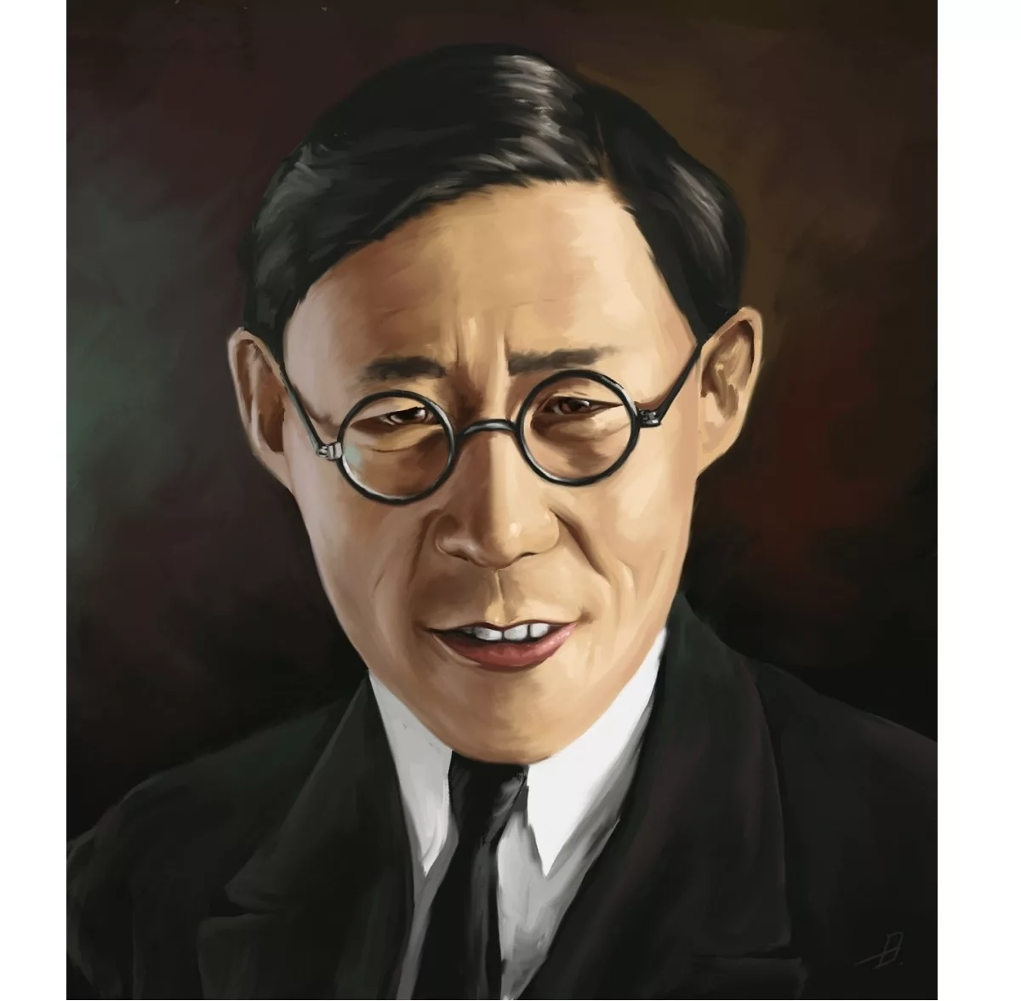
Күн Дьирибинэ тылын-өһүн хомоҕойун, сытыытын Платон Алексеевич Ойуунускай үрдүктүк сыаналаабыта уонна кини туһунан маннык суруйбута:
«Куһаҕаны куттуурга
Кутаа уот тыллаах,
Албыны аччатарга
Апчырҕан айахтаах,
Тыытар ытыс,
Тыытылба тыҥырах,
Күлүүк уол —
Эн буолаа инигин!»

Slide 7
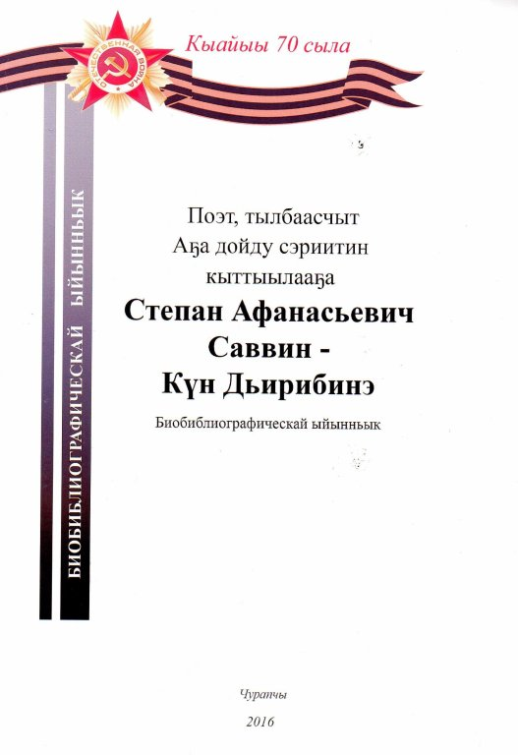
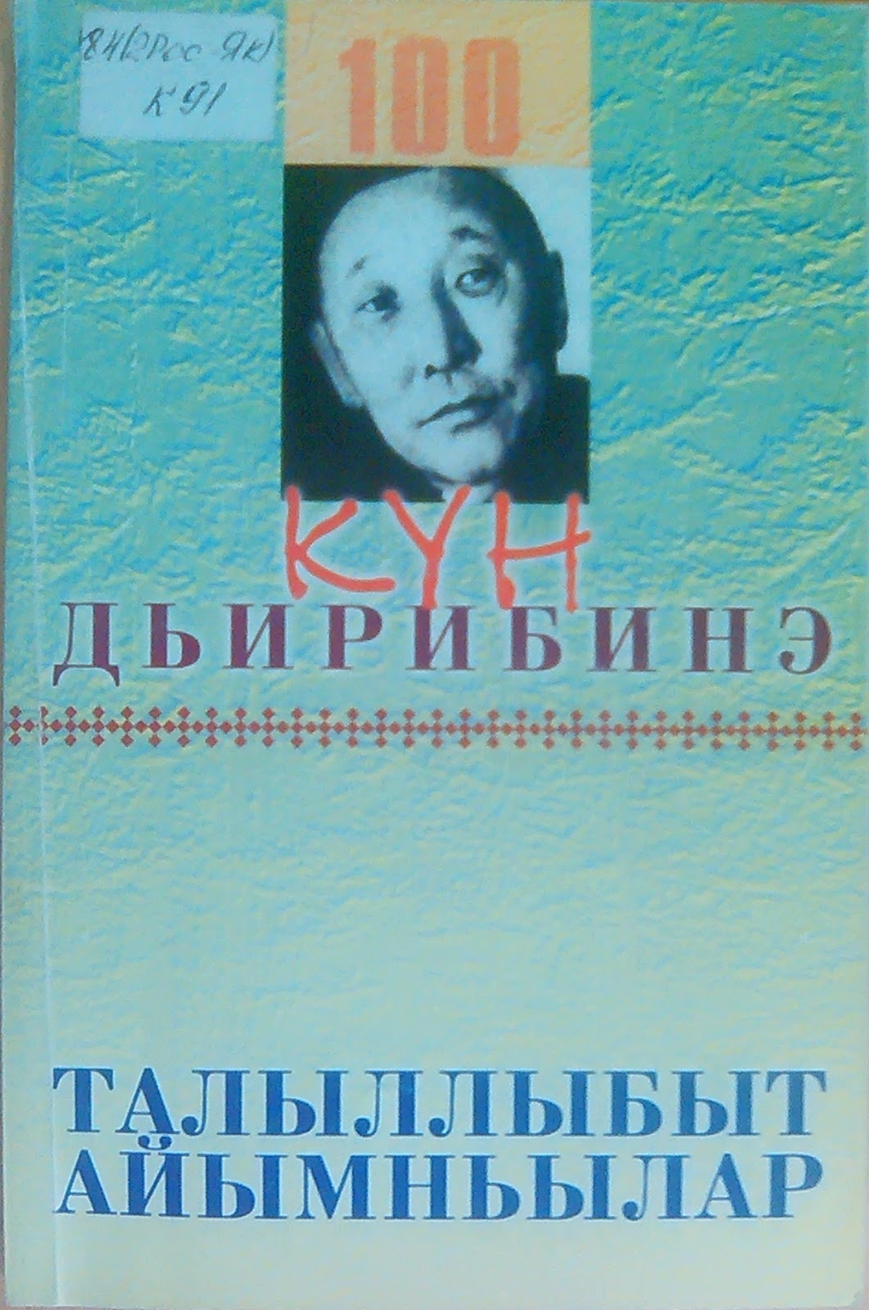

Slide 8
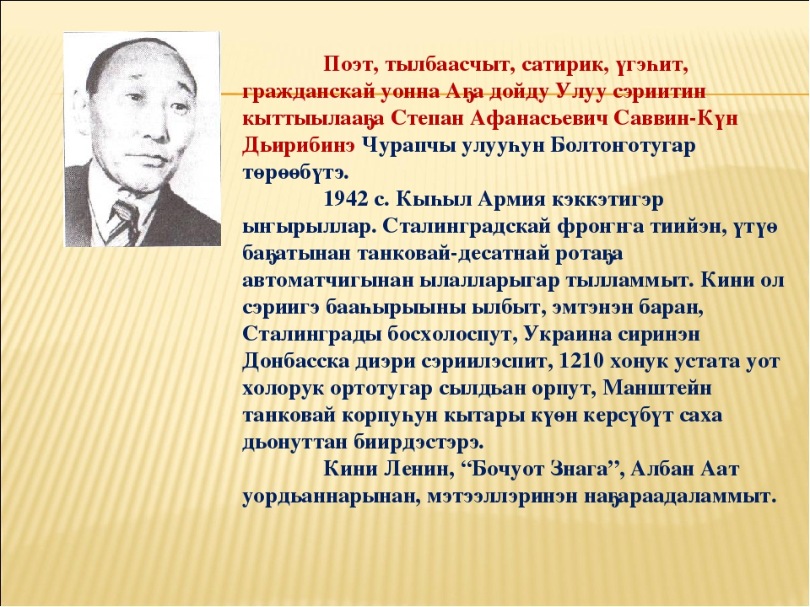

Slide 9




Slide 10
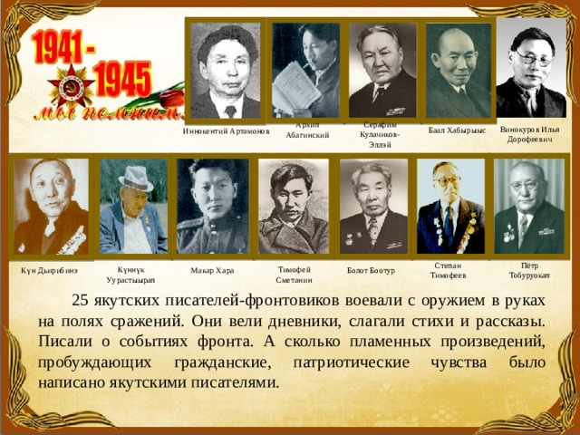

Slide 11
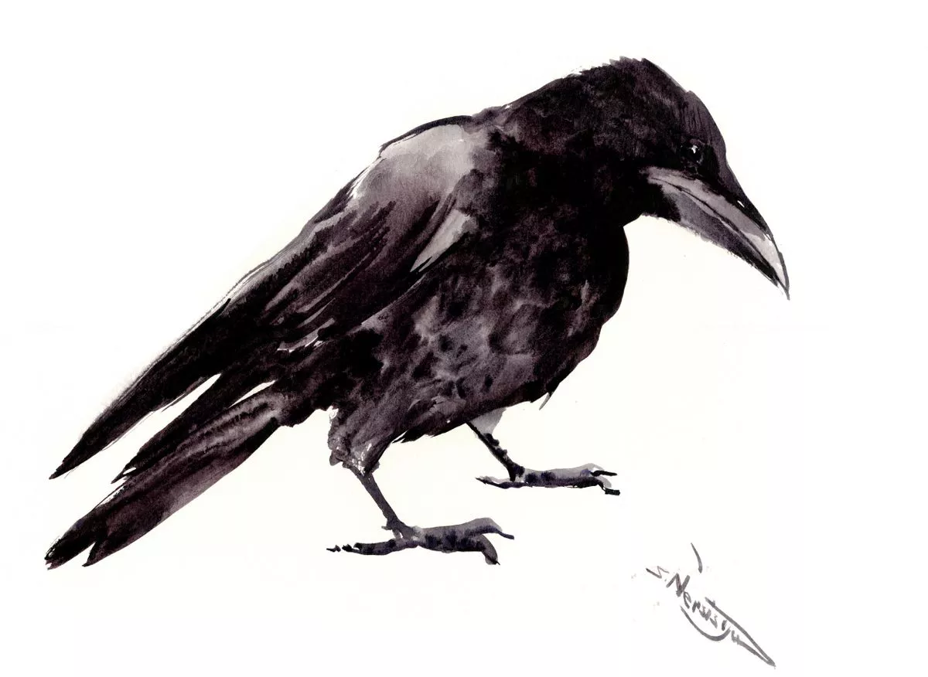
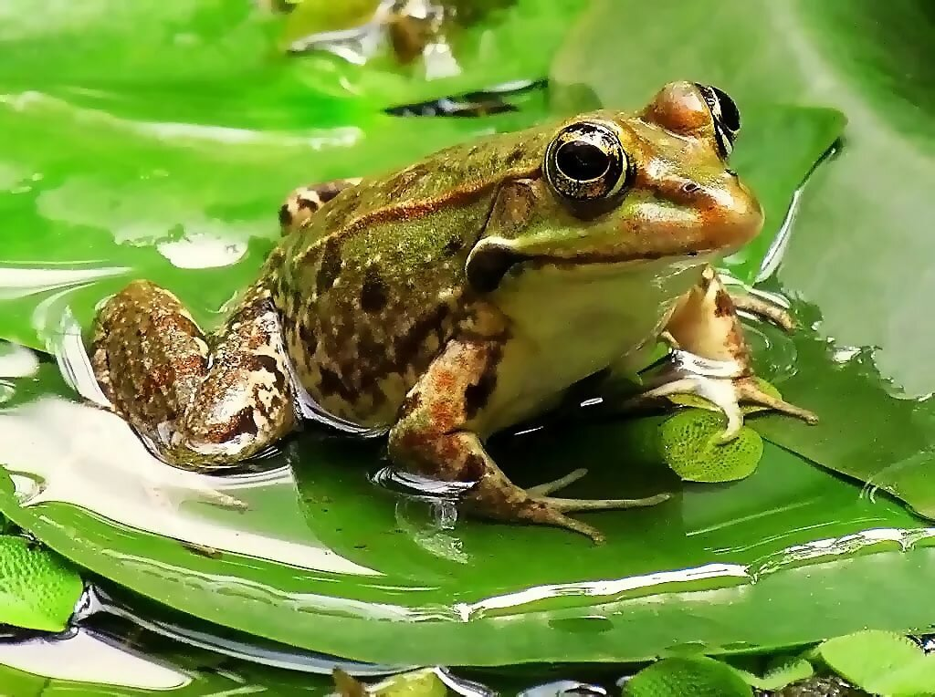
Көбүөхтүүрүн аанньа күөх киһиргэс
Хара Тураах обургу,
Хааҕырҕаабытынан,
Хамсык холоруктуу серөөн,
Ханна да хамсаппакка,
Харбаан ылан,
Ойор күннэри,
Орто дойдулары,
Уҥан хаалан,
Умнуор диэри,
Уһун тумсунан
Оройго биэрэн,
Ортотуттан ытыран,
Бултаабыт киһи быһыытынан
Бокуойа суох сапсыйан,
Күөлү ортотунан
Көппөх уйатын диэки
Көтөн тарыкынайда.
Ырбайбыт айахтаах,
Ынайбыт истээх,
Тырайбыт атахтаах,
Тымныы эттээх
Баҕа үөн баҕайы
Бадараан устун
Бал-пал түһэн,
Күөгэйэн хамсыыр
Күех от диэки
Көтөн-ойон истэ.

